Slide 1
FAKULTAS TEKNOLOGI INFORMASI
LOGIKA MATEMATIKA
[ MI041/ 3 SKS ]

Slide 2
Ekuivalensi & Hukum Logika
Pertemuan 4

Slide 3
Tujuan Pembelajaran
Mahasiswa dapat menyelesaikan pola ekuivalensi dengan menggunakan tabel dan hukum Logika

Slide 4
Topik Pembahasan
Ekuivalensi dengan tabel
Hukum Logika
Ekuivalensi dengan hukum logika

Slide 5
Topik Pembahasan
Transformasi implikasi
A⇒B ≡ ¬A∨B

Slide 6
Topik Pembahasan
Ingkaran dari Disjungsi. Konjungsi , Implikasi , Bi Implikasi :

Slide 7
Topik Pembahasan
Hukum Ekuivalensi
Dua kalimat disebut ekuivalen bila dan hanya bila keduanya mempunyai nilai kebenaran yang sama untuk semua subtitusi nilai kebenaran masing masing kalimat penyusun.

Slide 8
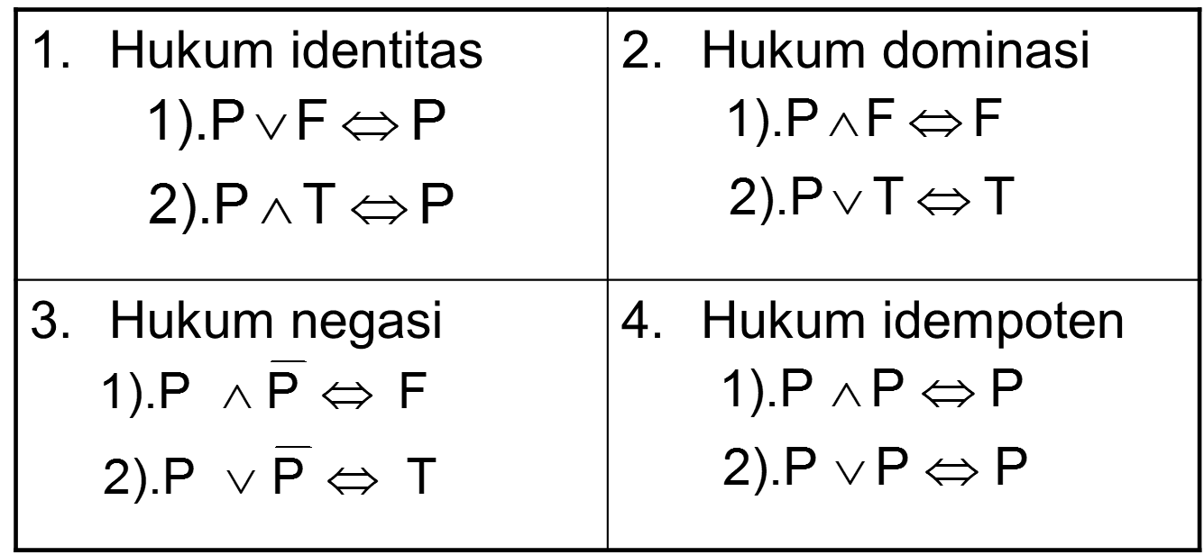
Topik Pembahasan
Hukum-hukum logika

Slide 9
Topik Pembahasan
Hukum involusi (negasi ganda) | Hukum absorpsi
Hukum komutatif | Hukum asosiatif
Hukum distributif | Hukum De Morgen

Slide 10
Topik Pembahasan
Contoh Penggunaan Hukum Logika
Diketahui : (p∧q) ∨ (p∧¬q) ≡ p
Ditanya : Buktikan bahwa pernyataan yang terletak di kiri ekuivalen dengan pernyataan yang ada di sebelah kanan!
Jawab : (p∧q) ∨ (p∧¬q) ≡ p
p∧ (q∨¬q) ≡ p (Hukum Distributif)
p ∧ T ≡ p (Hukum Negasi)
p ≡ p (Hukum Identitas)

Slide 11
Topik Pembahasan
Soal
Buktikan ekuivalensi dari pernyataan-pernyataan berikut ini dengan menggunakan hukum logika:
¬ (p ∨ q) v (¬p ∧ ¬q) ≡ ¬p
¬ ((¬p ∧ q) ∨ (¬p ∧ ¬q)) ∨ (p ∧ q) ≡ p
(q ⇒ p) ≡ (¬p ⇒ ¬q)
(p ⇒ (q ⇒ r)) ≡ ((p ∧ q) ⇒ r)
(¬p ∧ (¬q ∧ r)) ∨ (q ∧ r) ∨ (p ∧ r) ≡ r

Slide 12
Kesimpulan
Transformasi Impliksi
Ingkaran
Ekuivalensi
Hukum Logika

Slide 13


Kesimpulan
SELESAI

